Slide 1
Taller de git / GitHub
Edwin Bedolla, DCI-NET

Slide 2

Preparaciones
https://github.com/DCI-NET/taller-github
¡Instalar git!
Crear una cuenta en GitHub

Slide 3
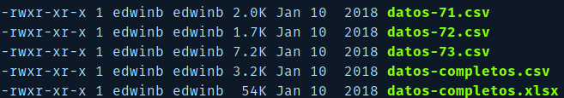
¿Qué es una versión?
¿Alguna ves te ha pasado que creas muchos archivos debido a los cambios que haces?

Slide 4

Versión (Computación)
Una versión es el estado o instancia de un archivo o programa en un determinado momento.
A veces se identifica con números, letras.

Slide 5
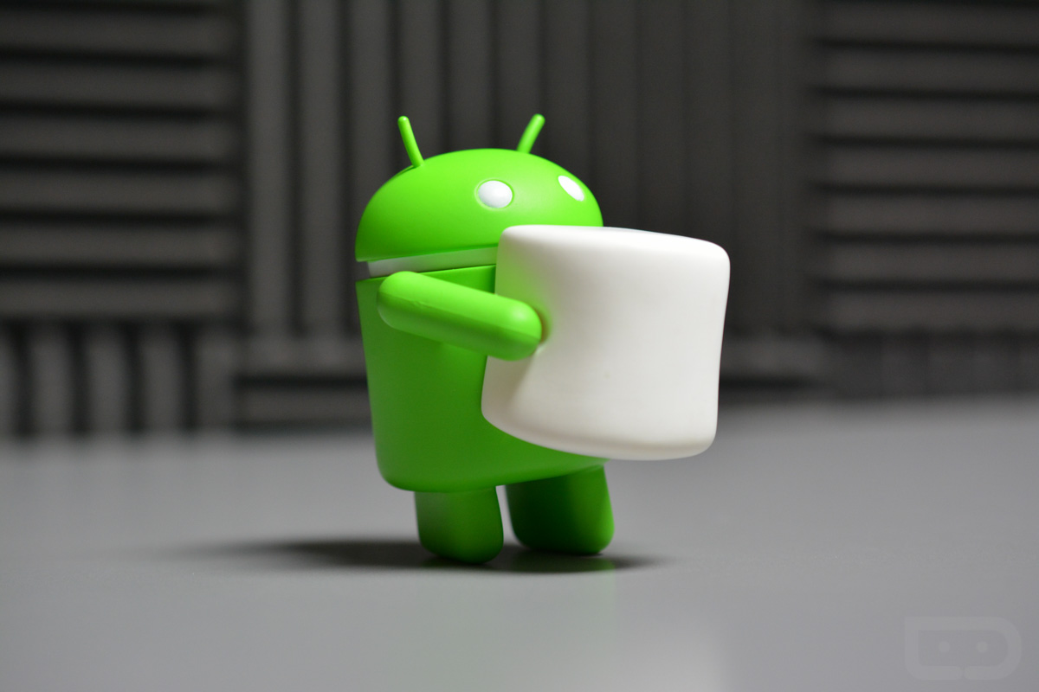
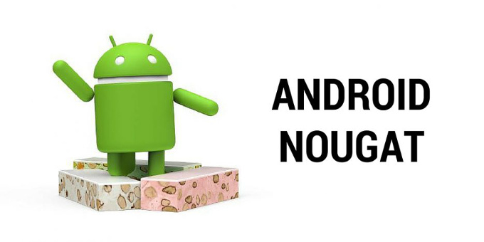
Ejemplo: Android
Marshmallow
(Android 6.0)
Agregado soporte para USB tipo C.
Se otorga permiso para cada aplicación por sesión.
Nougat
(Android 7.0)
Se agragan opciones adicionales para cada aplicación al dejar apretado el botón.
Ahora se pueden agregar imágenes mediante la interfaz del teclado.

Slide 6
Sistema de control de versiones
Un sistema de control de versiones es un programa que guarda y graba todos los cambios hechos a un archivo o conjunto de archivos.
Permite guardar cambios hechos a los archivos para regresar a un punto determinado cuando se necesita.

Slide 7

Introducción a git
git fue creado por Linus Torvalds en el 2005.
Es un tipo de sistema de control de versiones (distribuido).
Excelente documentación.
Gratis y de código abierto.
El sistema más utilizado en todo el mundo.

Slide 8
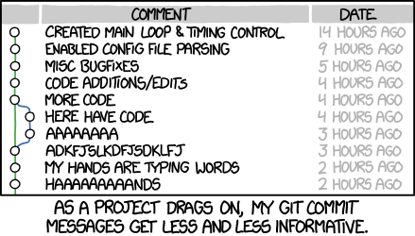
Terminología básica
commit
clone
pull
repo / repository
branch
origin / master

Slide 9

Propuestas y cambios

Slide 10
Ejercicio 1
Visita el link del repositorio oficial y realiza el ejercicio 1 en tu computadora.

Slide 11
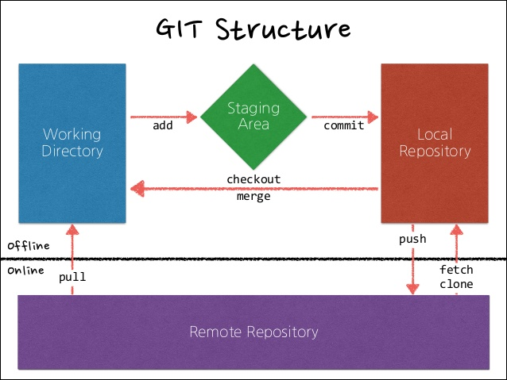
Conexión con repositorios en línea

